Slide 1
Istio
Chen Xu 徐晨

Slide 2
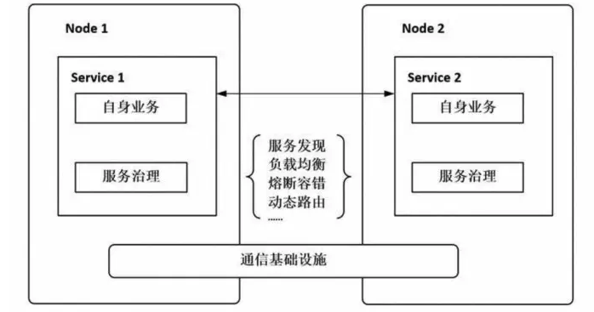
服务治理的三个阶段
在应用程序中包含治理逻辑

Slide 3
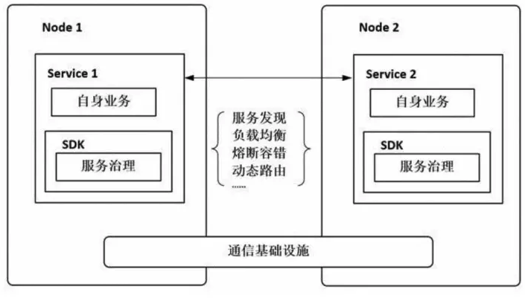
服务治理的三个阶段
治理逻辑独立的代码(spring cloud)

Slide 4
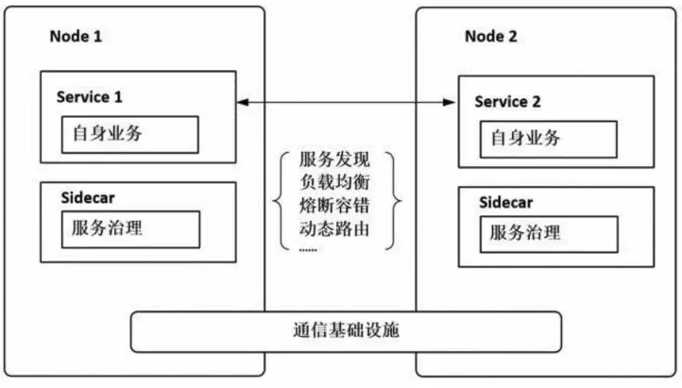
服务治理的三个阶段
治理逻辑独立的进程(sidecar)

Slide 5
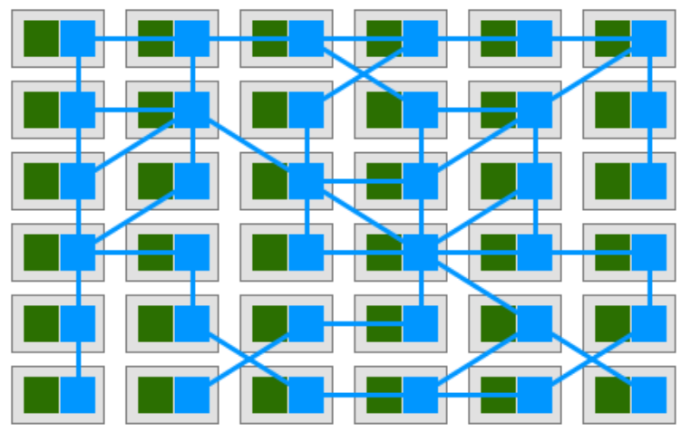
Service Mesh
治理能力独立(Sidecar)
应用程序无感知
服务通信的基础设施层

Slide 6
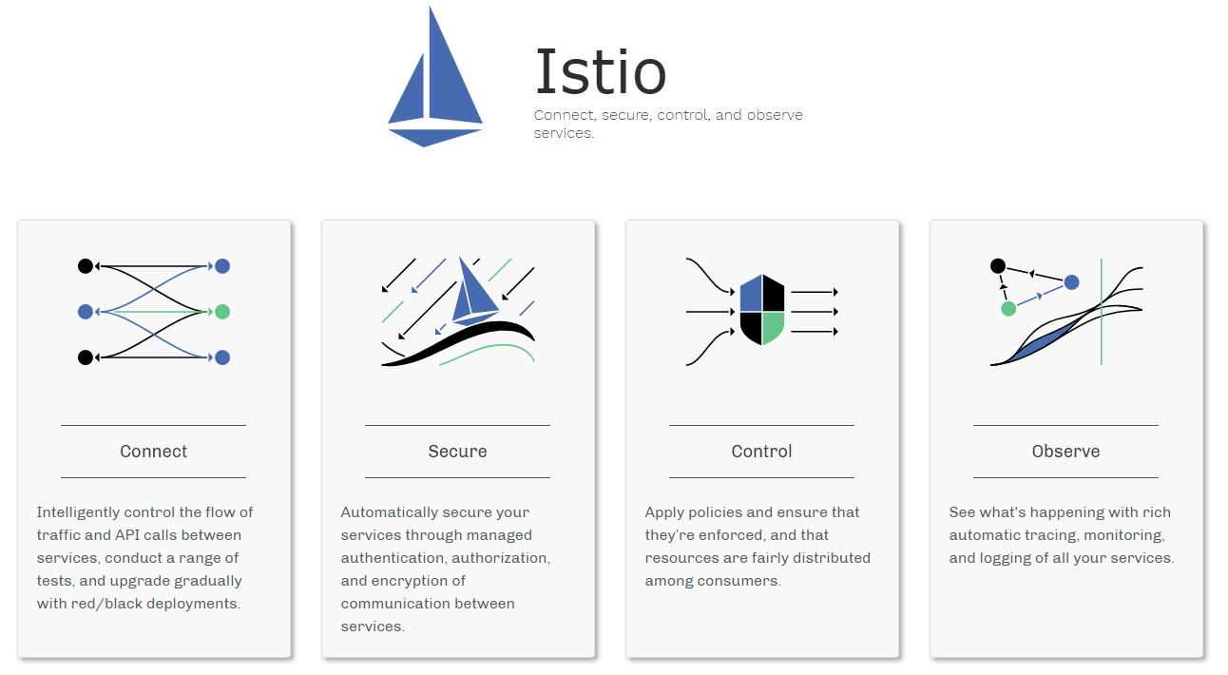
Istio问世
连接 ( Connect )
安全 ( Secure )
控制 ( Control )
观察 ( Observe )

Slide 7
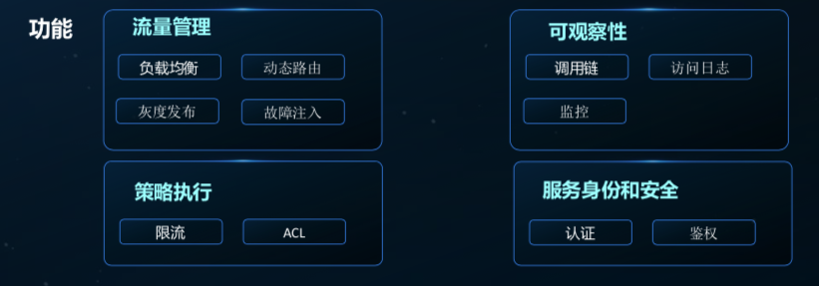
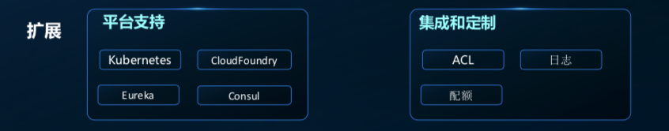
Istio关键能力

Slide 8
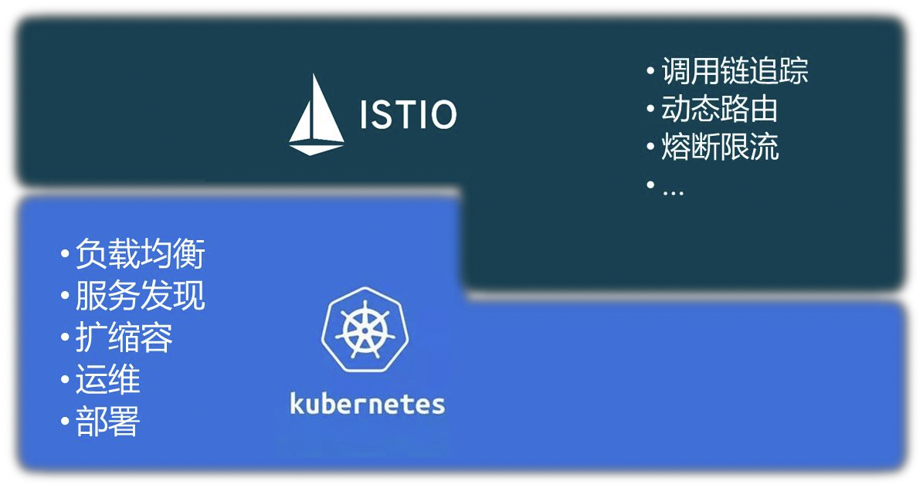


Istio + Kubernetes
服务
治理
部署
运维

Slide 9
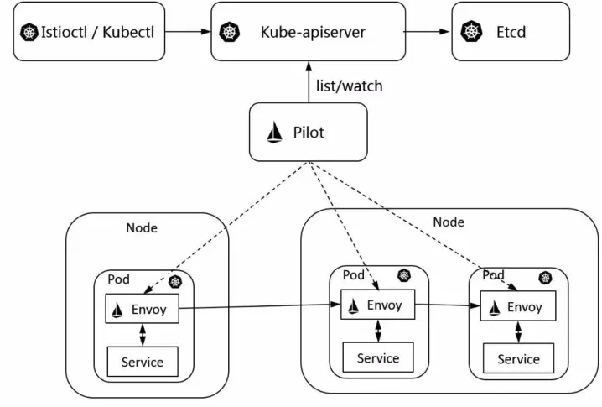
Istio与Kubernetes架构关系

Slide 10
流量管理基础概念
VirtualService: 在Istio服务网格中定义路由规则，控制流量路由到服务上的各种行为
DestinationRule: 是VirtualService路由生效后，配置应用与请求的策略集
ServiceEntry: 通常用于Istio服务网格外的服务请求。
Gateway: 为Http/TCP流量配置负载均衡器，最常见的是在网格边缘的操作，以启用应用程序的入口流量
EnvoyFilter: 描述了针对代理服务的过滤器，用来定制由Istio Pilot生成的代理配置。

